Slide 1

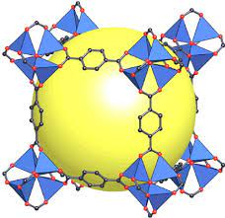
SkyWater
Наргис Холмаматова
Университет Нового Узбекистана
Хим. Инженерия & Материаловедение
TeckNet
Картинка проекта

Slide 2

Существующие методы
1,1
Миллиарда людей страдают от нехватки воды
фильтрация сточных вод
опреснение солёной воды
конденсация водяных паров
мэнеджмент водных инфраструктур
2,6
Миллиарда людей не имеют доступа к базовым средствам санитарии
80
$
Стран пользуются или нуждаются в современных водных технологиях
2

Slide 3

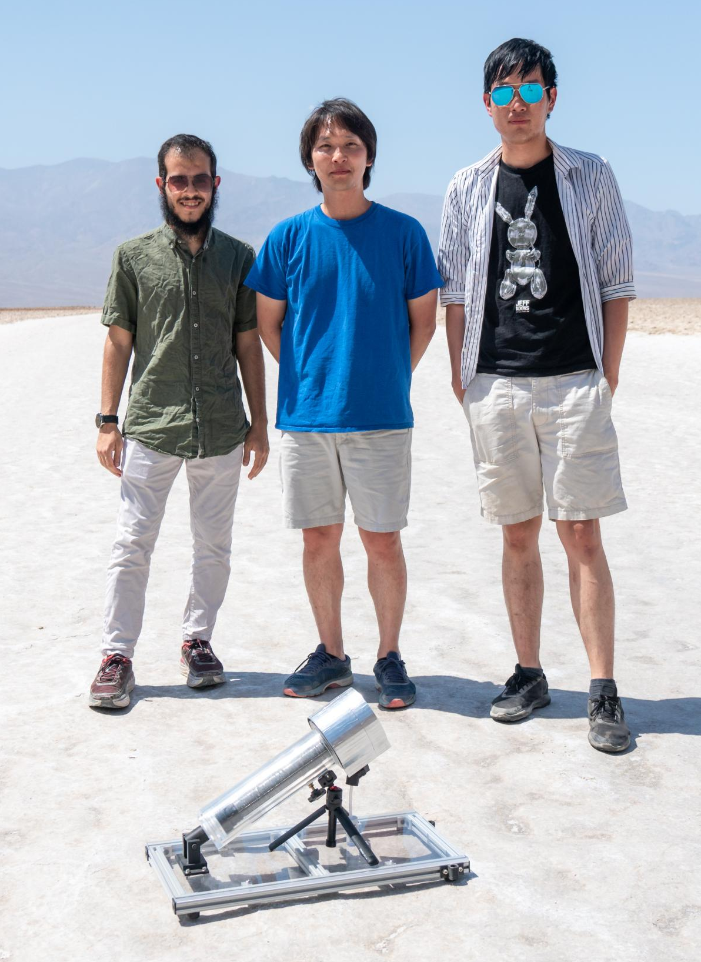
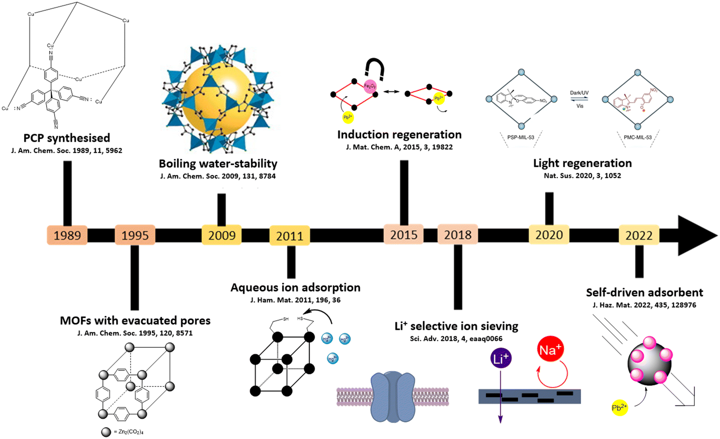

65°C, 14% влажности
Пустыня «Смертельная Долина»
$
Срок годности 5-10 лет,
окупает все расходы
Не требует электричестваб процесс происходит за счёт уникального хим. строения
250гр воды – 1кг MOF

Slide 4

B2G
Средняя Азия
Йемен
Танзания
Судан
Папуа-Новая Гвинея
Пакистан
Нигерия
( ±80 стран )
1ый инвестор
1ый успех
Наун. выставки
благотворительность
Помощь народам
Pacific Institute
World Water Council
Clean Water Action
Water Aid
Columbia Water Center
клиент
клиент
клиент
4

Slide 5
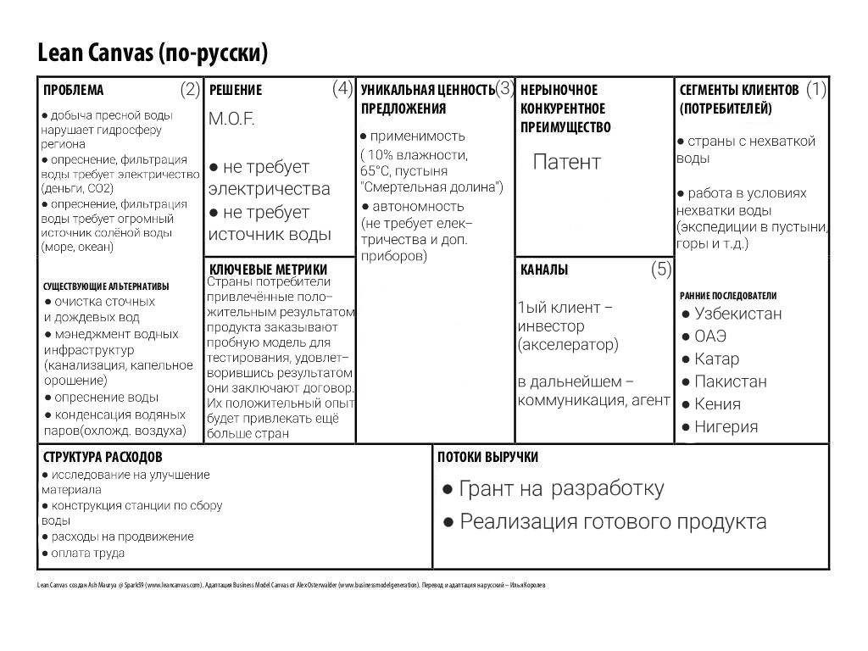
Рынок
5

Slide 6
План развития проекта
Этап 0
(Х мес)
Разработка прототипа продукта…
$10000
Этап 1
(Х мес)
Испытание разработанного продукта… по функциональным свойствам и технико-экономическим характеристикам в условиях…
$5000
ИТОГО
бюджет проекта:
$15000
6

Slide 7
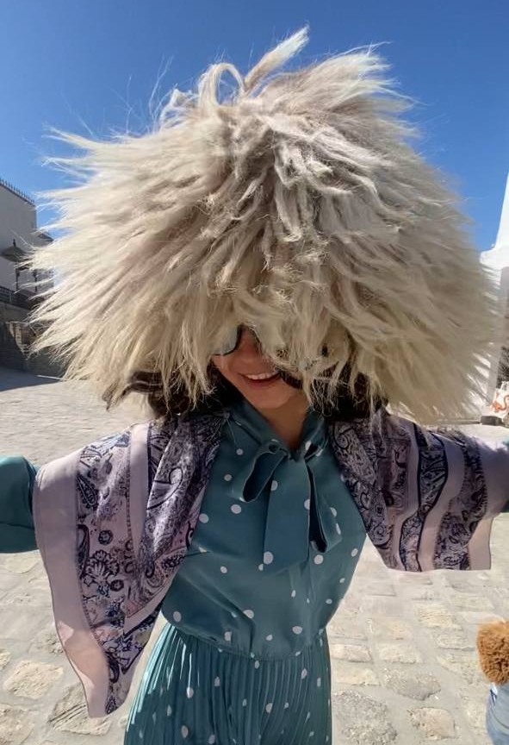
Команда проекта
Стажировка:
- JNS labs, Tashkent, Uzbekistan (парфюмерия)
- UTDallas, Texas, USA (материалы для измерения радиации)
- Институт неорганической и общей химии, Ташкент (лаборант)
Программы:
- Digital Generation (победитель)
- Uenter (в процессе)
- “Open Lectures” (лекция+эксперименты по химии)
- TedX (2 выступления)
Программы созданные мной:
- Летняя&Зимняя школа унив. Нов. Узбекистан
- Образовательная программа “Реальная Химия”
- Лекции по популярной химии в ТМА Лицее, Ташкент

Slide 8


СПАСИБО!
КОНТАКТЫ ЛИДЕРА ПРОЕКТА
+998996082406
n.kholmamatova@newuu.uz
8

Slide 9
Текущее состояние
Участие в конкурсе студстартап: победитель (укажите сезон и номер заявки, сертификат)/подали заявку/планируете подать заявку
Участие в акселераторах
Участие в тренингах
Участие в стартап студии
Участие в программе «Стартап как диплом»
Участие в иных конкурсах и грантах
Инвестиции
Иные достижения
9

Slide 10
Конкуренты
Анализ конкурентов, основные конкурентные преимущества
ПРОИЗВОДИТЕЛЬ | Х1 | Х2 | Х3 | ПРОДУКТ ПРОЕКТА
Продукт/фото
Страна
Состав…
Масса, г
Стоимость, руб.
Недостатки |  |  |  | -
ПРЕИМУЩЕСТВА ПРОДУКТА:


НИША ПРОДУКТА:


10

Slide 11
Бизнес-модель
Ключевые партнеры | Ключевые виды деятельности | Ценностное предложление |  | Взаимоотношения с клиентом | Потребительские сегменты
 | Ключевые ресурсы |  |  | Каналы сбыта
Структура затрат |  |  | Потоки поступления дохода
11

